Slide 1



CONTROL DE CALIDAD DE SOFTWARE
INTRODUCCIÓN
M.C. Margarita Carmina García López

Slide 2

Concepto de calidad de software
Calidad
¿Qué es?, ¿en qué se aplica?

Slide 3
Objetivos
Entender los conceptos básicos relacionados a la Calidad de Software
Conocer los procesos a seguir para asegurar la Calidad de un Software
Entender los principales tipos de prueba de Software
Construir artefactos de prueba:
Plan de prueba
Caso de prueba
Script de prueba
Reporte de defectos
Analizar resultados de las pruebas.

Slide 4

Definiciones
Conjunto de estándares y condiciones que debe tener un producto para ser aceptado en el mercado (aceptación).
Propiedades inherentes a un objeto que le dan la capacidad de satisfacer necesidades implícitas y explícitas (percepción del cliente).
Grado en que un sistema, componente o proceso satisface los requerimientos especificados y las expectativas o necesidades del cliente o usuario.

Slide 5

Historia
1920- Western Electric Company
Departamento de inspección donde nacen los pioneros de aseguramiento de calidad.
Walter Shewart, Harold Dodge y George Edgard Deming.
Segunda Guerra, Mundial Militares Estadounidenses
Procedimientos estadísticos para establecer normas a proveedores (MIL- STD o norma militar)
1946 Estados Unidos
American Society for Quality Control (ASQC)

Slide 6

1951 Japón
Premio Deming por producción de bienes y servicios de Calidad.
Armand Feigenbaum, “Total Quality Control”
1977 Shigeo Shingo
Estrategia de calidad “Cero Defectos”
1985 Países del ISO (International Standarization Organization)
Comité Técnico TC-176
Publicación de normas internacionales de aseguramiento de la calidad

Slide 7

1978 Primera publicación de calidad
Serie ISO 9000
Revisión en 1994
2000, 2008, 2015

Slide 8
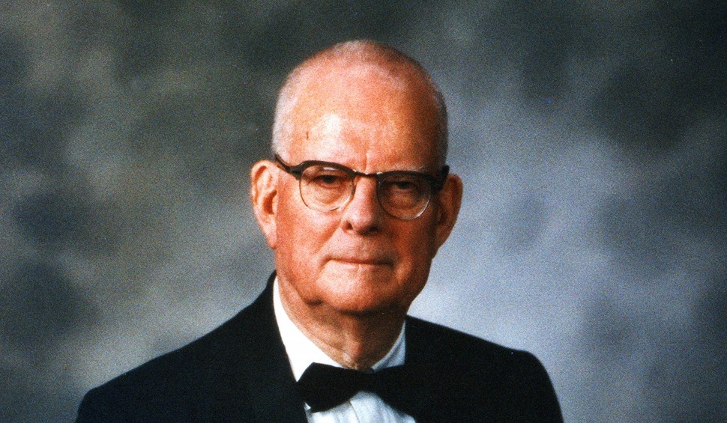
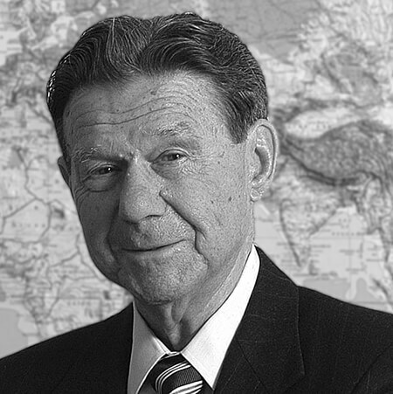
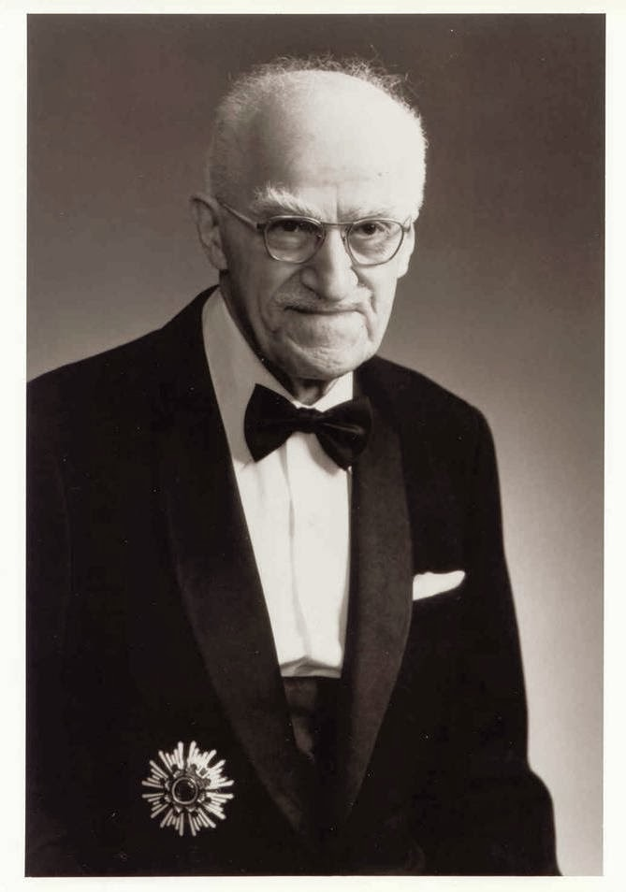
Maestros de la Calidad
William Edwards Deming (1900-1993)
Círculo de Deming
Planear, Hacer, Verificar, Actuar
Joseph M. Juran (1904-2008)
Adecuación al uso: características de un producto que el usuario reconoce que lo benefician.
Armand Vallin Feigenbaum (1922)
Control Total de Calidad: “Lo mejor para el cliente en servicio y precio”

Slide 9
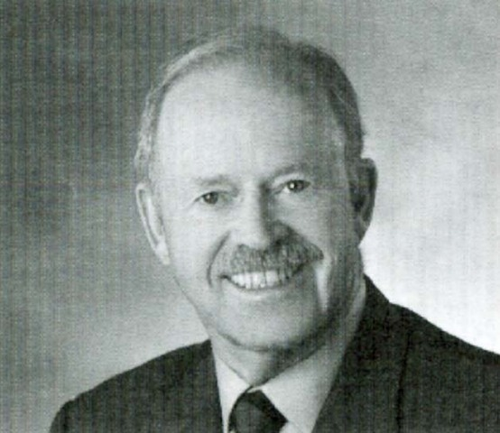
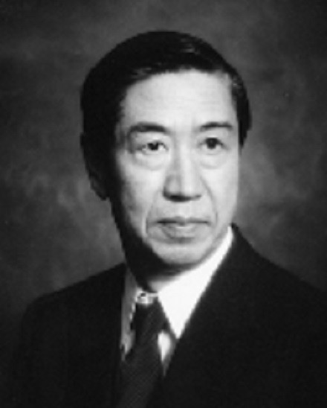
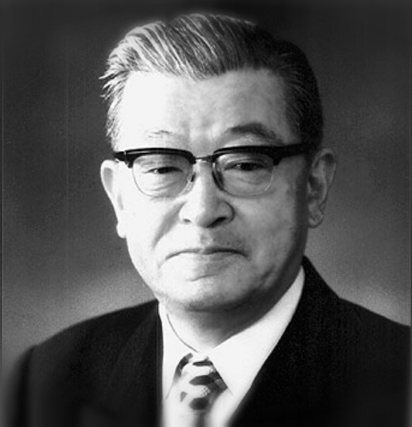
Philip Bayard Crosby (1926-2001)
La calidad es gratis: Hacer las cosas bien la primera vez
Genichi Taguchi (1924—2012)
Creador del concepto de diseño robusto
Menor variabilidad posible y con características de calidad cercanas a valor deseado.
Kaoru Ishikawa (1915-1989)
Diagrama de causa y efecto
Identificación de posibles causad raíces

Slide 10
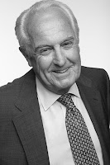
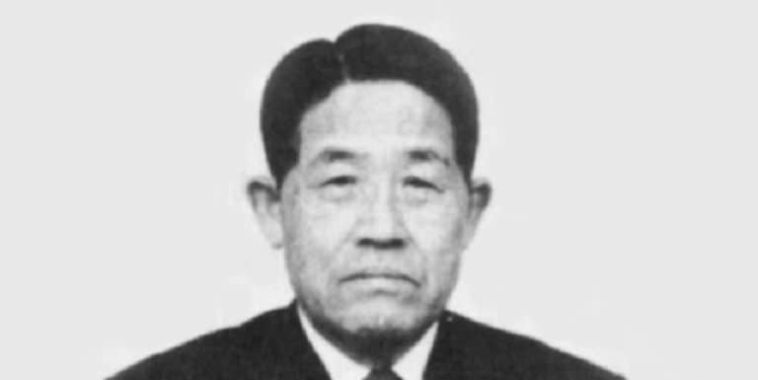
Shigeo Shingo (1909-1990)
Sistema justo a tiempo (JIT)
Jan Carlzon (1941)
Concepto momentos de la verdad (moments of truth)
Punto de contacto o touch point

Slide 11
Calidad de Software
Concordancia con los requisitos funcionales y de rendimiento establecidos explícitamente con los estándares de desarrollo explícitamente documentados y con las características implícitas que se espera de todo software desarrollado profesionalmente (Pressman, 1998).
Requerimientos funcionales
Comportamientos esperados de la aplicación desde el punto de vista de las tareas que se pretenden realizar.
Requerimientos no funcionales
Comportamientos que se esperan de la aplicación desde la perspectiva de calidad de la aplicación (rendimiento, usabilidad, confiabilidad)

Slide 12
Conjunto de características de una entidad que le confieren su aptitud para satisfacer las necesidades expresadas y las implícitas (ISO 8401:1984)
Concordancia del producto (Pressman, 1998):
Requerimientos funcionales y no funcionales establecidos por un cliente
Estándares de desarrollo explícitamente documentados
Características implícitas que se esperan de un software desarrollado profesionalmente
Grado con el cual el cliente o usuario percibe que el software satisface sus expectativas.

Slide 13
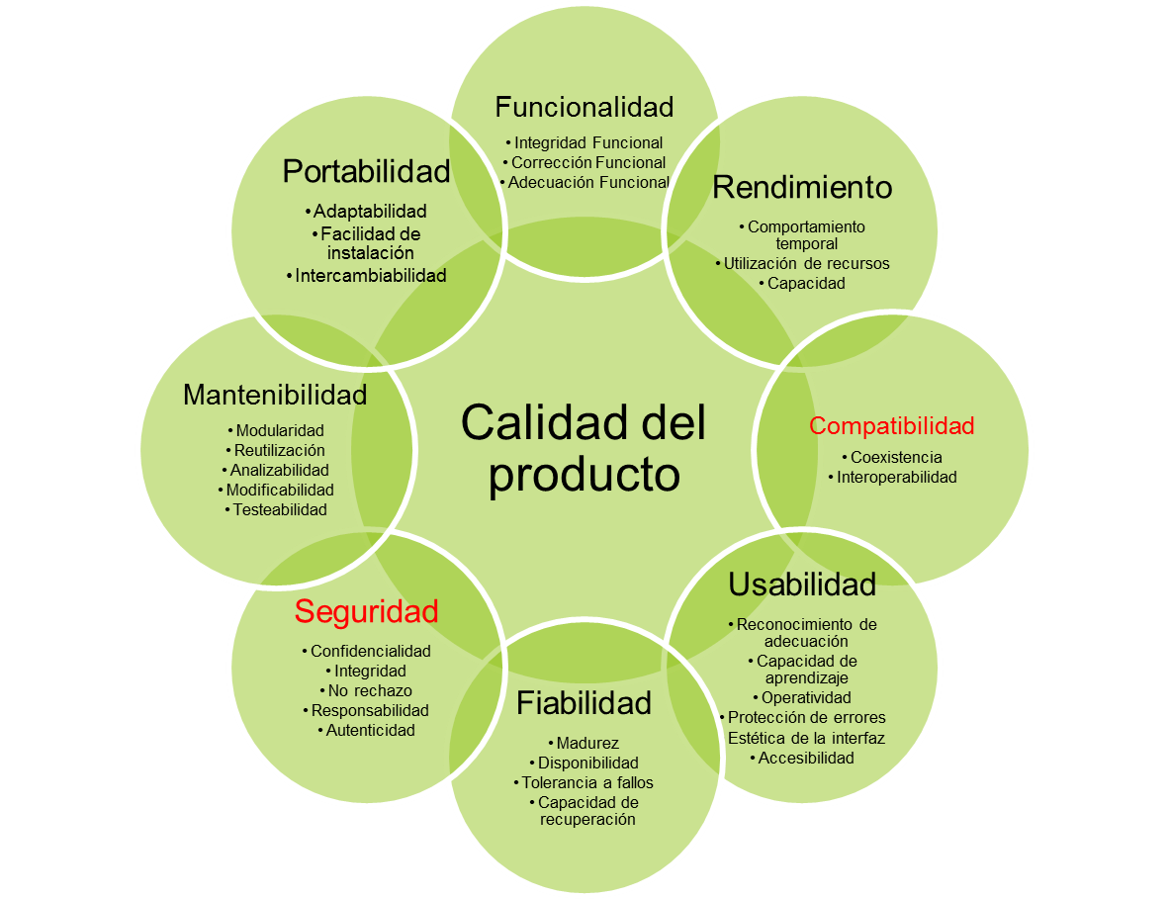

Slide 14
